Slide 1
Frappe des monnaies

Slide 2
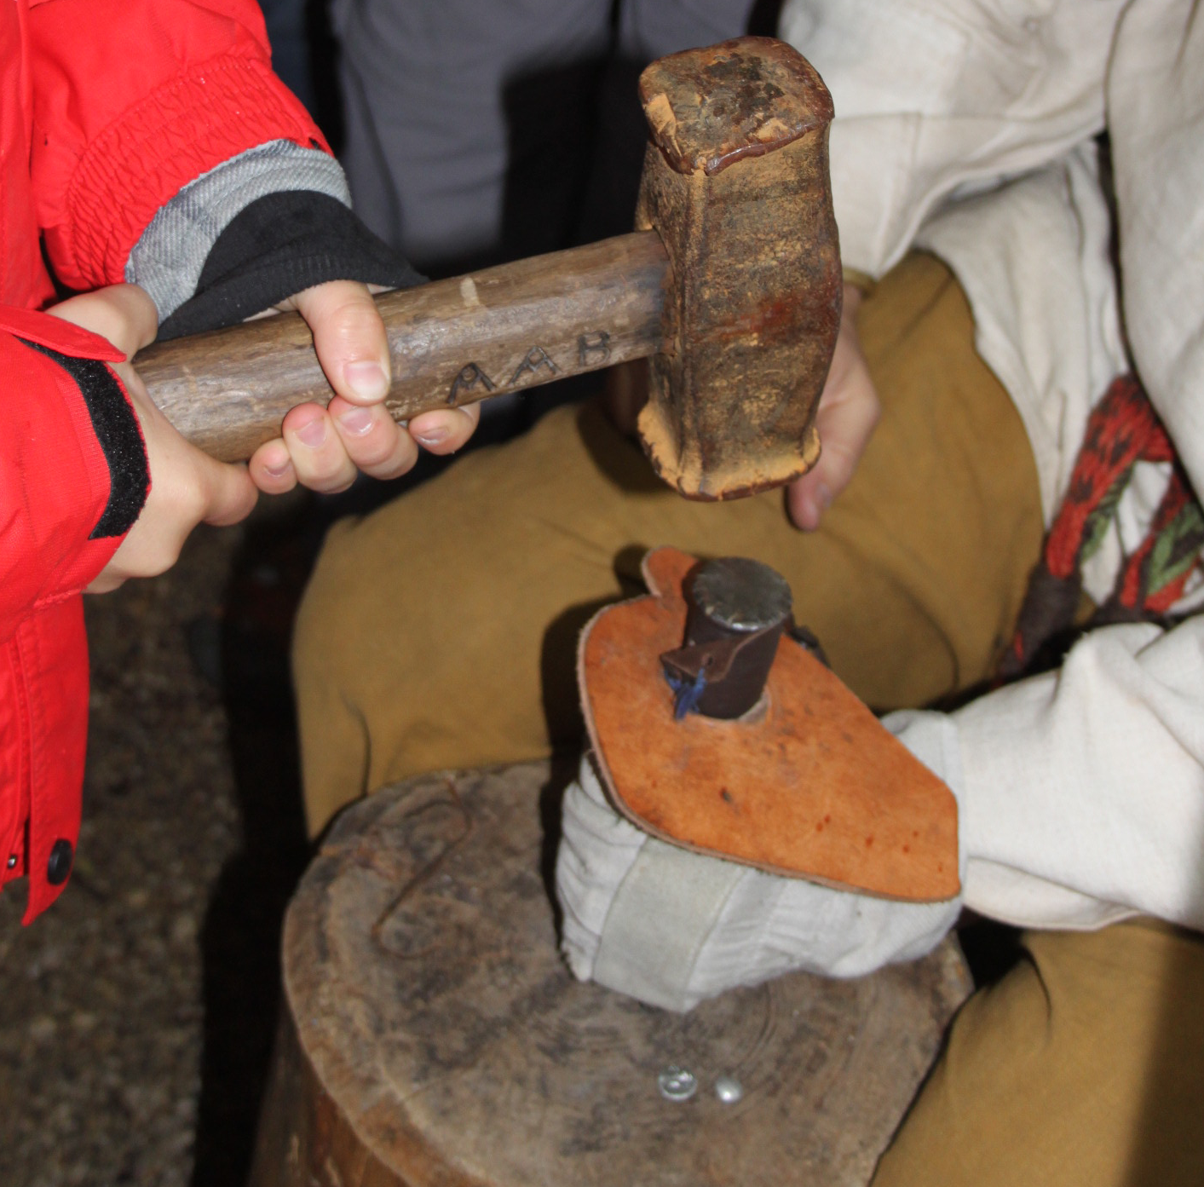

Slide 3
Préparation de la pièce métallique
Pour faire des monnaies, on frappe un « flan » de métal, c'est-à-dire une rondelle, qu'on a obtenue en découpant une plaque de métal, ou en la coulant dans un moule.

Slide 4
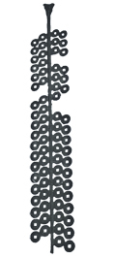
Voici un « arbre à monnaies » de Chine, du 17e siècle.
Les pièces ont été coulées dans un moule.
Elles n'ont pas encore été séparées.

Slide 5
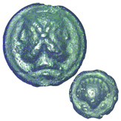
Sur cette pièce romaine du 3e siècle avant J.-C., on peut voir au haut et au bas de la pièce les cassures qui ont été faites au moment où on a séparé les flans, avant même qu'ils aient leur motif.

Slide 6
Frappe des motifs de la monnaie
Quand on a séparé le « flan » de ce qui deviendra chaque pièce, il n'a pas encore de motif. Pour l'obtenir, on va le frapper entre deux « coins », qui sont gravés avec les motifs . Celui de dessous est fixé solidement. On y pose le flan qu'on va frapper. L'autre est tenu verticalement par dessus : c'est celui qu'on frappe.

Slide 7
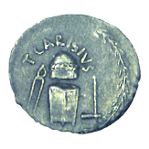
Sur cette pièce romaine, le personnage T(itus) CARUSIUS, un homme politique responsable de la frappe de monnaie, en 46 avant J.-C., a représenté les outils nécessaires : les tenailles, le marteau, et au centre les deux coins.

Slide 8
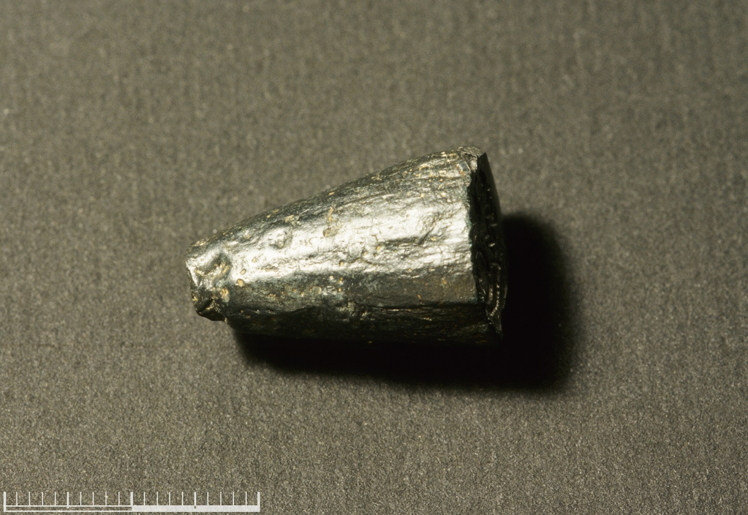
Voici le coin de dessus . C''est un cône métallique. Sa face inférieure est gravée avec le motif qui apparaîtra sur la monnaie. Ici, c'est un coin helvète du 1er siècle avant J.-C., trouvé au Mont Vully.

Slide 9
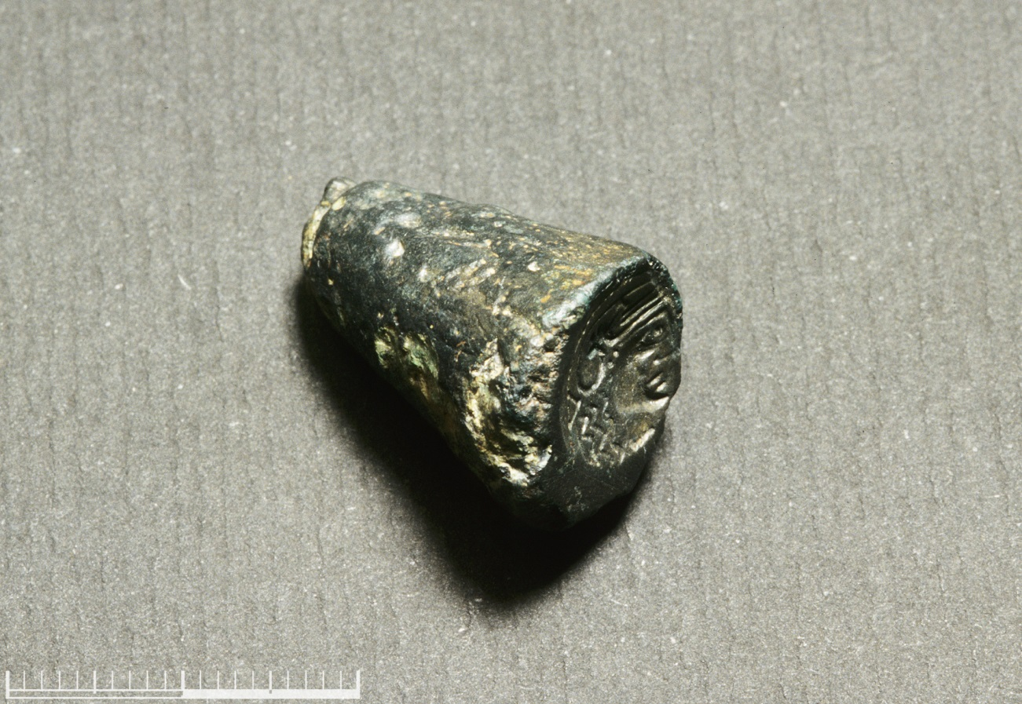
Sa face inférieure est gravée avec le motif qui apparaîtra sur la monnaie.
Ici on voit une tête avec le profil tourné vers la droite.

Slide 10
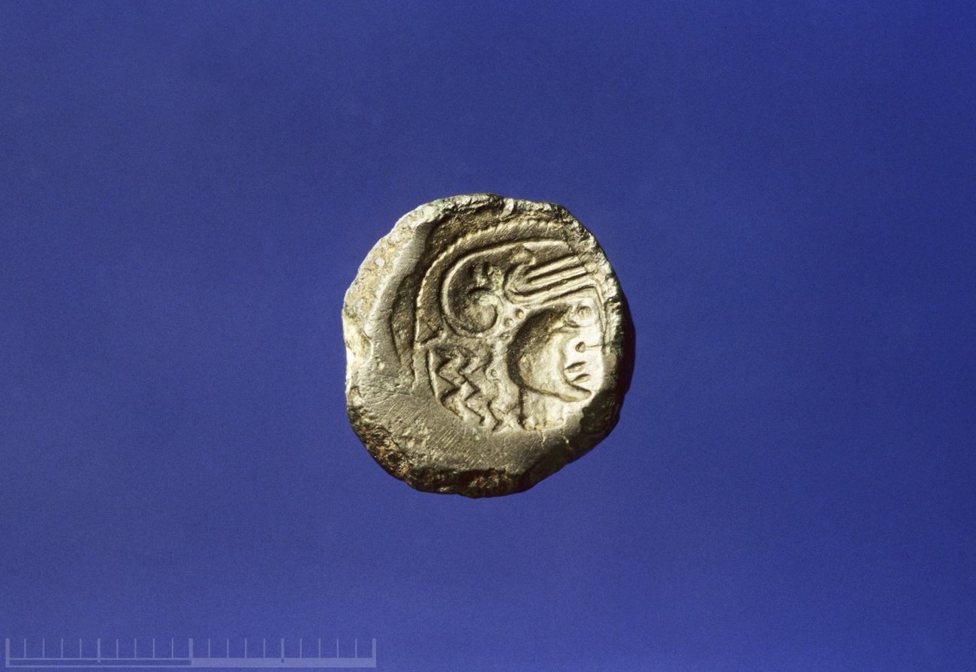
Voici le motif gravé, vu de dessous.

Slide 11
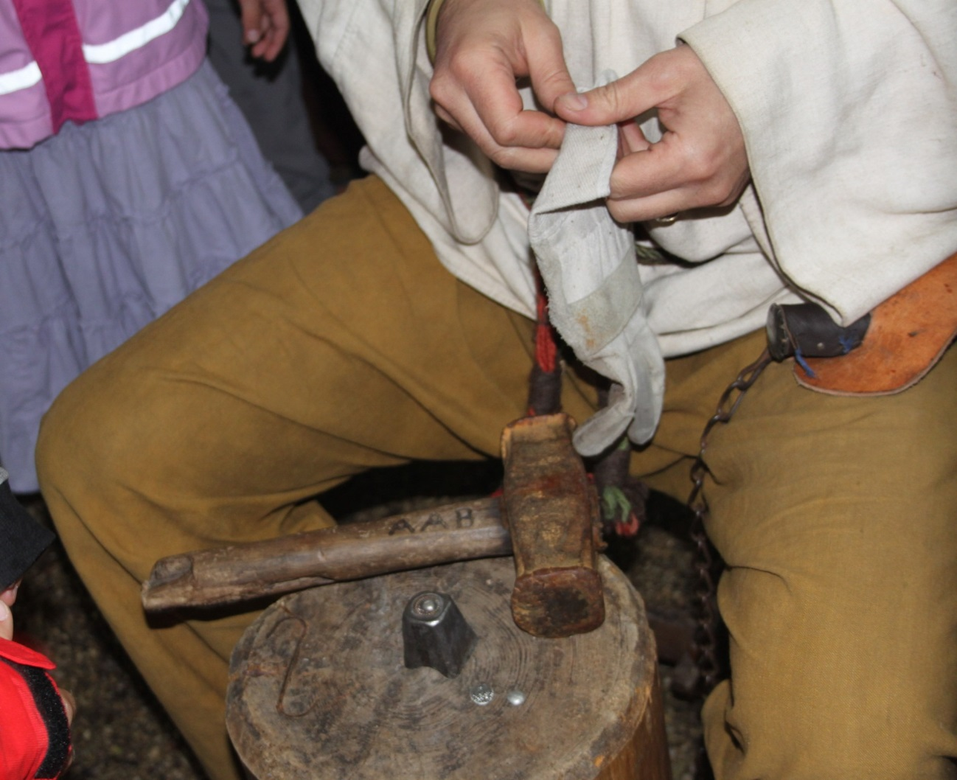
Sur cette image, on voit un artisan qui prépare une frappe de monnaie avec une copie du coin du Mont Vully.
Sur un billot de bois, il a posé le coin de dessous. On peut voir le marteau, un flan, et une pièce déjà frappée.

Slide 12
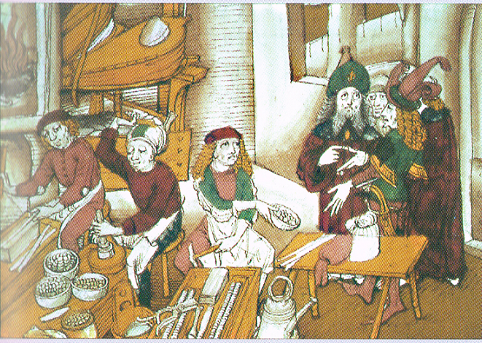
Cette technique était toujours utilisée au Moyen Age. Sur cette gravure suisse du 15e siècle, on voit à gauche l'ouvrier qui prépare les flans, au centre celui qui les frappe avec un marteau, et à droite ceux qui contrôlent le tout.

Slide 13
Frappe de monnaies Crédits photographiques
p. 1 | ----
p. 2 | © Madeleine Stanescu
p. 3 | ----
p. 4 | © Musée monétaire cantonal, photo Martine Prod'Hom
p. 5 | © Musée monétaire cantonal, photo Martine Prod'Hom
p. 6 | ----
p. 7 | © Musée monétaire cantonal, photo Martine Prod'Hom
p. 8 | © SAEF
p. 9 | © SAEF
p. 10 | © SAEF
p. 11 | © Madeleine Stanescu
p.12 | © Musée monétaire cantonal, photo Martine Prod'Hom

